Slide 1
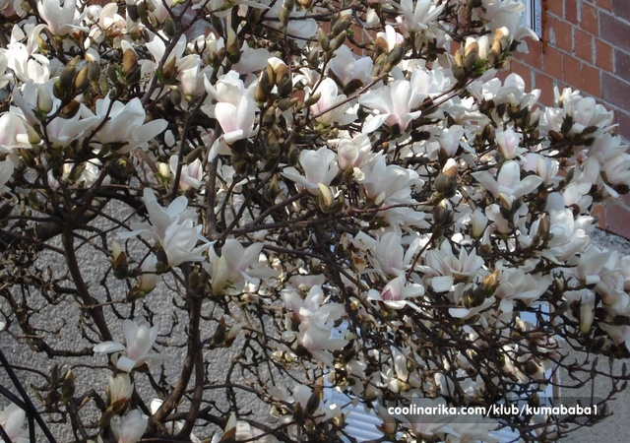
Ledene magnolije
Marjana Moškrič

Slide 2
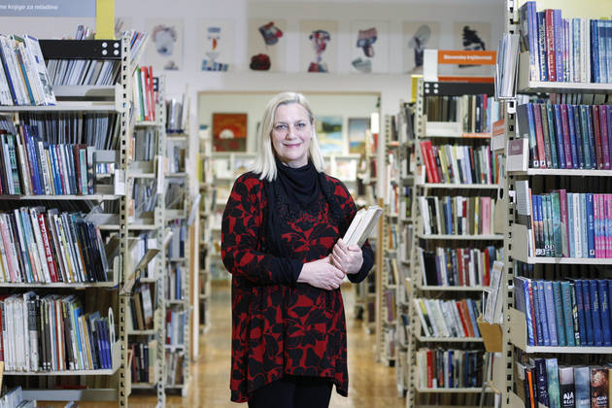
Nešto o autorici marjani moškrič
slovenska spisateljica i knjižničarka
rođena 18. studenog 1958. u Ljubljani
piše za djecu, mlade, ali i odrasle
roman "Ledene magnolije" nagrađen je
prestižnom nagradom "Večernica"
najnoviji roman joj je "O sivem mestu
in črni roži" izdan 2008.

Slide 3
Ledene magnolije
Spisateljica u djelu bez zadrške govori o uzastopnom seksualnom zlostavljanju djevojke Lucije, koja to zadržava u sebi.

Slide 4
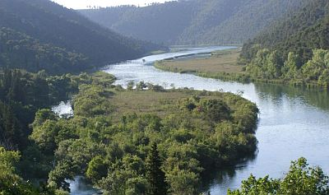
Kratki sadržaj
Djevojka Lucija živi s majkom, ali u njihove živote upliće se crnokosi, visoki, naočiti čovjek u kojega se Lucijina mama zaljubljuje i on ubrzo joj postaje muž.
Lucija ima dvije prijateljice, Miju i Piku, s kojima provodi puno vremena na zelenoj, vijugavoj rijeci.
Ponekad dolazi i do kuće ispred koje cvjetaju prelijepe magnolije koje Lucija naprosto obožava.
U Lucijin život dolazi i novi učenik Nik koji se ujedno doselio u kuću ispred koje su "njene" bijele, neokaljane magnolije.
Lucija se sve više povlači u sebe a razlog je što ju je silovao određeni lik iz knjige, a koji saznat ćete u sljedećim slajdovima.

Slide 5
lucija
Pozitivne strane Lucijinoga života:
Negativne strane Lucijinog života
Očuh joj ima novaca
Dobiva sestricu Uršku
Ima pouzdane prijateljice
Pojavljuje se Nik
Očuh ju siluje
Povlači se u sebe
Ne priča s njima od nemiloga događaja
Nemože podnijeti tjelesni kontakt
Notes:
" I još si samo ugljen starih mostova i zaprašenih ruševina.
Samo još uveli suncokret nekih tuđih snova.
Samo granični kamen u pustinji bijelih stijena."

Slide 6
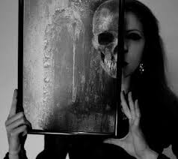
preporuka
Knjiga je odlična jer govori o suvremenim i realnim problemima. Morate priznati da nije prvi puta da ste čuli da očuh seksualno zlostavlja pastorku (pokćerku).
Knjiga je snažno prožeta osjećajima, što trenutnima, što prijašnjima.
Preporučujem svima koji vole napete knjige i knjige u kojima ima puno emocija.

Slide 7
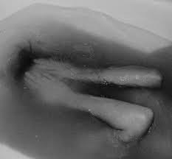
Trenutak kada je lucija "poludjela"
"Uzela sam škare. Počela sam rezati odjeću i krpice. Čipke i Čipkice. Da, i britva miluje srdašce lijepe bliede djevojčice. I zavjese, stolnjake i stolnjačiće, i igla miluje srdašce lijepe blijede djevojčice, i kosu, svoju dugu svijetlu kosu... kopita se i kesi, zloslutno se kesi klaun. Onda sam uzela njegov brijući aparat i obrijala glavu. Onda sam se bacila na njenu šminku. Marke, same marke! Drobila ih, lomila." …
Posebno mi se dopao ovaj dio, jer konačno koliko god ludo zvučalo, ona poduzima nešto, izlazi iz granica.

Slide 8
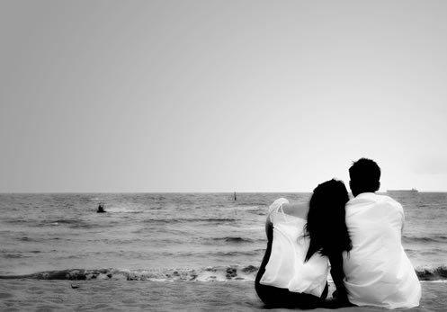
Razmisli:
Što bi ti učinio/la da si na Lucijinom mjestu?!
Kako bi se ti ponašao/la?!
Misliš li da je Lucijina mama trebala drukčije postupiti i ne toliko slijepo vjerovati očuhu?!
Misliš li da su Lucija i Nik na kraju romana ipak zajedno ili ne?!

Slide 9
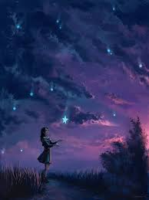
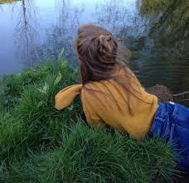
Upočetljiv početak, ali i kraj
početak
kraj
"Nisu vječna ta nebesa,
ta sazvježđa kojih ni,i
i ta sama sinja zvijezda-
samo mi smo žalosni.
Žalosni smo, ko što žali
u gori životinja mala,
hoće li nam biti gore:
bude li uspomena ostala?"
"Pokrenula sma se i otišla tamo, među mirisne zelene trave, k zelenoj i lijenoj, izlile smo se zajedno i šaputale, zeleno i lijeno, i nosilo nas je naprijed i samo naprijed."
Riječ je o rijeci na kojoj su se nalazile Lucija i njene prijateljice.

Slide 10
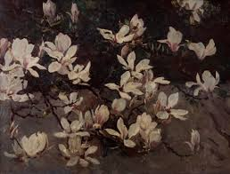
A magnolije??

Slide 11
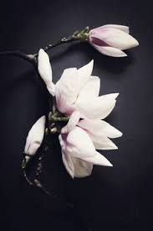
Još su tamo negdje... i pamte
Izradila: Ksenija Vuković, 8. razred

